Slide 1
第 4 章：廠商的靜態選擇
模型經濟
廠商的客觀技術 : 生產函數
廠商的最適選擇
勞動需求函數與商品供給函數
能源危機與總合要素生產力

Slide 2
1. 模型經濟
靜態世界的模型經濟：
經濟社會由政府及眾多同質的消費者與廠商組成
三者交會於完全競爭的勞動市場及商品市場
廠商使用外生給定的資本存量並雇用勞動生產商品，支付工資，利潤全數分配給消費者
消費者提供勞務，並消費商品
政府購買商品，並向消費者課徵定額稅及支付定額移轉，兩者差額稱為定額稅淨額
特徵：
物物交易 (barter economy)
封閉經濟 (closed economy)

Slide 3

2. 廠商的客觀技術：生產函數
生產函數：
$$y=AF\left(k,n\right),$$
其中，$k=資本存量$，$n=勞動$，$y=產出$，$A=\text{供給面衝擊}$ (supply shock)，又稱$總合要素生產力$ (Total Factor Productivity, TFP)。
古典假設：
沒有投入，就沒有產出：$AF\left(k,0\right)=AF\left(0,n\right)=0$。
投入越多，產出越多：邊際生產力 (marginal productivity) 恆為正值
$MPL=\lim_{∆n→0}{\frac{∆y}{∆n}}=AF_{n}\left(k,n\right)>0$
$MPK=\lim_{∆k→0}{\frac{∆y}{∆k}}=AF_{k}\left(k,n\right)>0$

Slide 4

2. 廠商的客觀技術：生產函數
邊際生產力遞減：邊際生產力隨投入增加而下降
$\lim_{∆n→0}{\frac{∆MPL}{∆n}}=AF_{nn}\left(k,n\right)<0$
$\lim_{∆k→0}{\frac{∆MPK}{∆k}}=AF_{kk}\left(k,n\right)<0$
資本與勞動在生產技術上互補：資本增加使 MPL 上升，勞動增加亦使 MPK 上升
$\lim_{∆k→0}{\frac{∆MPL}{∆k}}=AF_{nk}\left(k,n\right)>0$
$\lim_{∆n→0}{\frac{∆MPK}{∆n}}=AF_{kn}\left(k,n\right)>0$
$AF_{kn}\left(k,n\right)=AF_{nk}(k,n)$

Slide 5

2. 廠商的客觀技術：生產函數
Inada 條件：非絕對必要
$\lim_{k→0}{AF_{k}\left(k,n\right)}=\lim_{n→0} AF_{n}\left(k,n\right)=∞$
$\lim_{k→∞}{AF_{k}\left(k,n\right)}=\lim_{n→∞} AF_{n}\left(k,n\right)=0$
固定規模報酬 (constant returns to scale，簡稱 CRTS)：
令 $a>0$，則 $AF\left(ak,an\right)=ay$。
CRTS 表示廠商規模不重要，大廠與小廠有相同生產效率。
若 $AF\left(ak,an\right)>ay$，則規模報酬「遞增」；
若 $AF\left(ak,an\right)<ay$，則規模報酬「遞減」。
Euler 性質：$y=MPK×k+MPL×n$。

Slide 6

2. 廠商的客觀技術：生產函數
圖形分析：
產出隨勞動增加而遞增：$MPL>0$。
MPL 遞減：${MPL}_{B}>{MPL}_{C}$。
生產函數是一個嚴格遞增的凹函數 (strictly increasing and concave function)。
Inada 條件：MPL 曲線貼近橫軸 ($n→∞$) 及縱軸 ($n→0$)，但不相交。
A 上升使 ${MPL}_{D}>{MPL}_{B}$，導致生產函數「比例」上移，而 MPL 曲線外移。
根據要素互補性質，$k$ 上升使 MPL 上升，其效果與 A 上升相同。

Slide 7

2. 廠商的客觀技術：生產函數
實例：Cobb-Douglas 生產函數
$$y=Ak^{α}n^{1−α}，α∈(0, 1)$$
滿足 CRTS$：A{(ak)}^{α}{(an)}^{1−α}=a\left(Ak^{α}n^{1−α}\right)=ay$
MPK = $αAk^{α−1}n^{1−α}$ 及 MPL = $(1−α)Ak^{α}n^{−α}$ 遞減
滿足要素技術互補：$F_{kn}>0$
滿足 Inada 條件及 Euler 性質：$y=F_{k}\left(k,n\right)k+F_{n}\left(k,n\right)n$
要素份額 (factor share) 或產出彈性 (output elasticity) 為一定值：
資本份額 (capital share) = $\frac{MPK×k}{y}\left(=\frac{d\ln{y}}{d\ln{k}}\right)=α$
勞動份額 (labor share) = $\frac{MPL×n}{y}\left(=\frac{d\ln{y}}{d\ln{n}}\right)=1−α$

Slide 8

3. 廠商的最適選擇
廠商的目標函數：$利潤(毛利)=銷售收入−薪資成本$
$$d\left(n;A,k,w\right)=AF\left(k,n\right)−wn$$
廠商的選擇問題：給定 $\left\{A,k,w\right\}$ 不變，
$$\max_{\{n\}}{d\left(n;A,k,w\right)=AF\left(k,n\right)−wn}$$
一階必要條件 (first-order necessary condition, FOC)：
$$AF_{n}\left(k,n^{∗}\right)=w$$
左邊是雇用勞動的邊際收入，右邊是邊際成本，即實質工資率。上式表示：最適選擇要求邊際利潤 (marginal profit) 等於零。
二階充分條件 (second-order sufficiency condition)：
$$AF_{nn}\left(k,n^{∗}\right)<0 (必然滿足)$$

Slide 9

3. 廠商的最適選擇
圖形分析：一階條件
B 點的 ${MPL}_{B}>w$，利潤函數處於上升階段，增加勞動雇用可使利潤增加；C 點的 ${MPL}_{C}<w$，利潤函數處於下降階段，減少勞動雇用可使利潤增加；兩點都不是最適選擇。
最適選擇落於 ${MPL}_{E}=w$ 的 E 點 。此時，邊際收入等於邊際成本，利潤達到極大，邊際利潤等於零。

Slide 10

4. 勞動需求與商品供給函數
實質工資率 $w$ 上升
直觀分析：工資率上升使邊際成本上升，勞動雇用量下降。
圖形分析：
廠商原來選擇 B 點，${MPL}_{B}=w_{1}$，勞動雇用量是 $n_{1}$。
工資率上升，最適選擇移向 C 點，雇用量降至 $n_{2}$，利潤也下降。

Slide 11
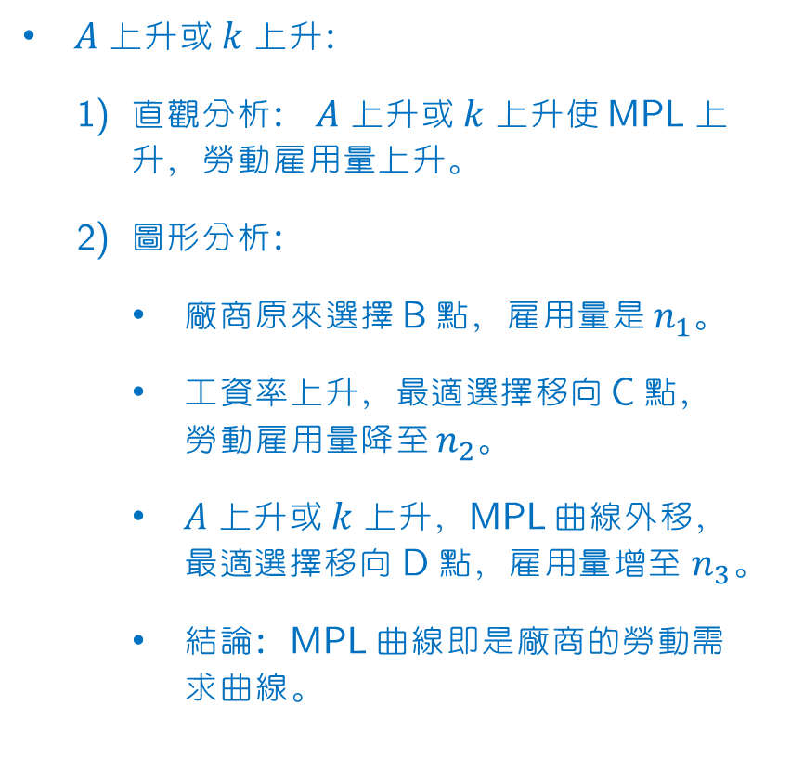
4. 勞動需求與商品供給函數
$A$ 上升或 $k$ 上升：
直觀分析： $A$ 上升或 $k$ 上升使 MPL 上升，勞動雇用量上升。
圖形分析：
廠商原來選擇 B 點，雇用量是 $n_{1}$。
工資率上升，最適選擇移向 C 點，勞動雇用量降至 $n_{2}$。
$A$ 上升或 $k$ 上升，MPL 曲線外移，最適選擇移向 D 點，雇用量增至 $n_{3}$。
結論：MPL 曲線即是廠商的勞動需求曲線。

Slide 12
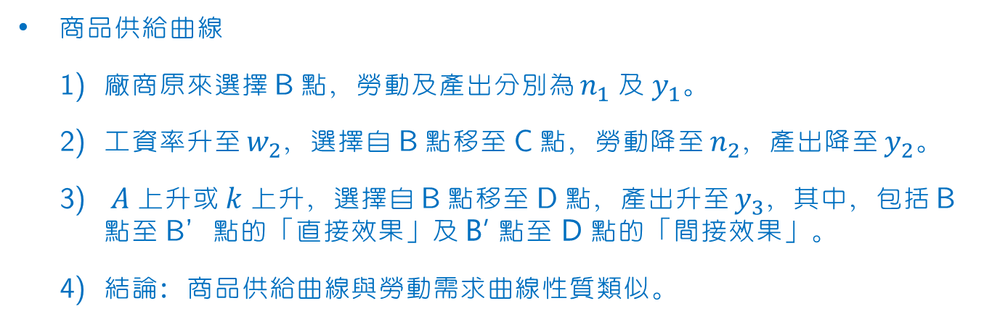
4. 勞動需求與商品供給函數
商品供給曲線
廠商原來選擇 B 點，勞動及產出分別為 $n_{1}$ 及 $y_{1}$。
工資率升至 $w_{2}$，選擇自 B 點移至 C 點，勞動降至 $n_{2}$，產出降至 $y_{2}$。
$A$ 上升或 $k$ 上升，選擇自 B 點移至 D 點，產出升至 $y_{3}$，其中，包括 B 點至 B’點的「直接效果」及 B’ 點至 D 點的「間接效果」。
結論：商品供給曲線與勞動需求曲線性質類似。

Slide 13

4. 勞動需求與商品供給函數
勞動需求函數：
$$n^{d}=n^{d}\left(w(−),A(+),k(+)\right)$$
商品供給函數：
$$y^{s}=AF[k,n^{d}(w,A,k)]=y^{s}\left(w(−),A(+),k(+)\right)$$
實例：Cobb-Douglas 生產函數
根據一階條件：$MPL=\left(1−α\right)Ak^{α}n^{−α}=w$，移項整理後，可得
$$n^{d}=n^{d}\left(w,A,k\right)={\left[\frac{\left(1−α\right)A}{w}\right]}^{1/α}k$$
以自然對數表達，$\ln{n^{d}}=\frac{1}{α}\ln\left(1−α\right)−\frac{1}{α}\ln{w}+\frac{1}{α}\ln{A}+\ln{k}$
商品供給函數是：
$$\ln{y^{s}}=常數項−\left(\frac{1−α}{α}\right)\ln{w}+\frac{1}{α}\ln{A}+\ln{k}$$

Slide 14
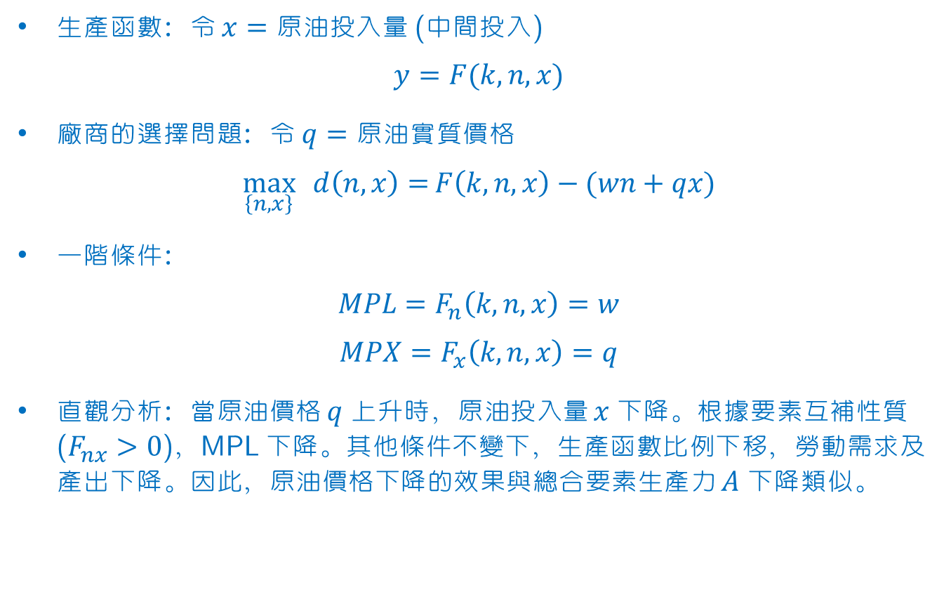
5. 能源危機與總合要素生產力
生產函數：令 $x=原油投入量$ (中間投入)
$$y=F(k,n,x)$$
廠商的選擇問題：令 $q=原油實質價格$
$$\max_{\left\{n,x\right\}}{d\left(n,x\right)=}F\left(k,n,x\right)−(wn+qx)$$
一階條件：
$$MPL=F_{n}\left(k,n,x\right)=w$$
$$MPX=F_{x}\left(k,n,x\right)=q$$
直觀分析：當原油價格 $q$ 上升時，原油投入量 $x$ 下降。根據要素互補性質 ($F_{nx}>0$)，MPL 下降。其他條件不變下，生產函數比例下移，勞動需求及產出下降。因此，原油價格下降的效果與總合要素生產力 $A$ 下降類似。

Slide 15
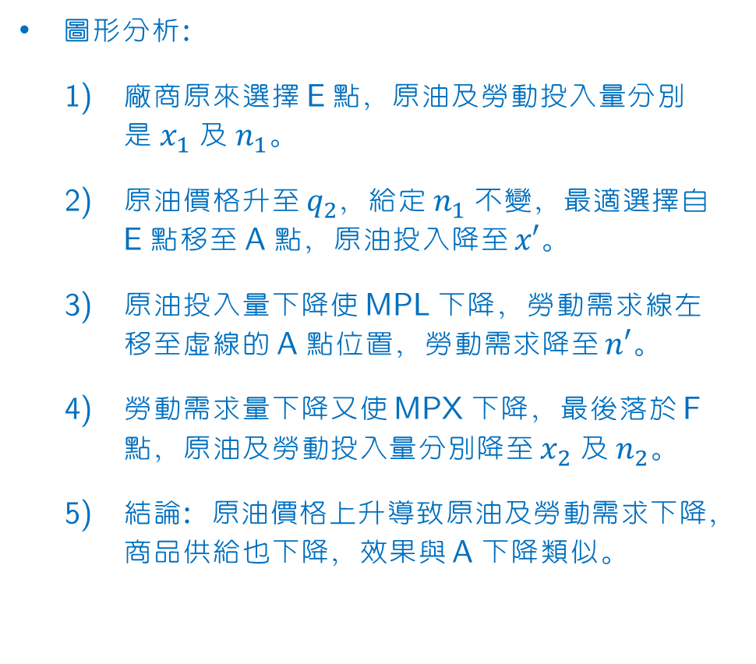
5. 能源危機與總合要素生產力
圖形分析：
廠商原來選擇 E 點，原油及勞動投入量分別是 $x_{1}$ 及 $n_{1}$。
原油價格升至 $q_{2}$，給定 $n_{1}$ 不變，最適選擇自 E 點移至 A 點，原油投入降至 $x′$。
原油投入量下降使 MPL 下降，勞動需求線左移至虛線的 A 點位置，勞動需求降至 $n′$。
勞動需求量下降又使 MPX 下降，最後落於 F 點，原油及勞動投入量分別降至 $x_{2}$ 及 $n_{2}$。
結論：原油價格上升導致原油及勞動需求下降，商品供給也下降，效果與 A 下降類似。

Slide 16
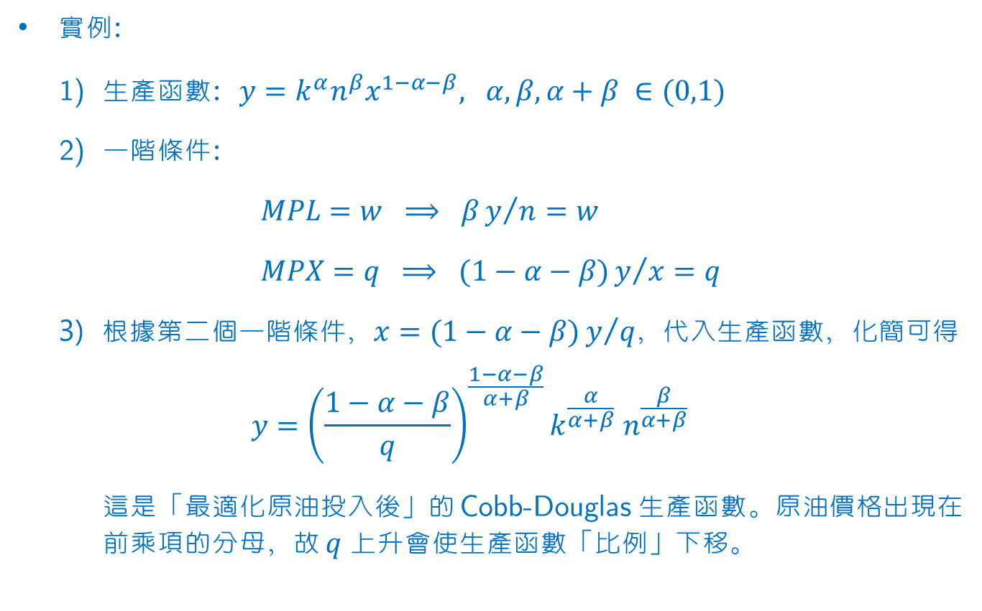
5. 能源危機與總合要素生產力
實例：
生產函數：$y=k^{α}n^{β}x^{1−α−β}, α,β,α+β ∈(0,1)$
一階條件：
$MPL=w ⟹ βy/{n=w}$
$MPX=q ⟹ (1−α−β)y/{x=q}$
根據第二個一階條件，$x=(1−α−β)y/q$，代入生產函數，化簡可得
$$y={\left(\frac{1−α−β}{q}\right)}^{\frac{1−α−β}{α+β}}k^{\frac{α}{α+β}} n^{\frac{β}{α+β}}$$
這是「最適化原油投入後」的 Cobb-Douglas 生產函數。原油價格出現在前乘項的分母，故 $q$ 上升會使生產函數「比例」下移。

Slide 17
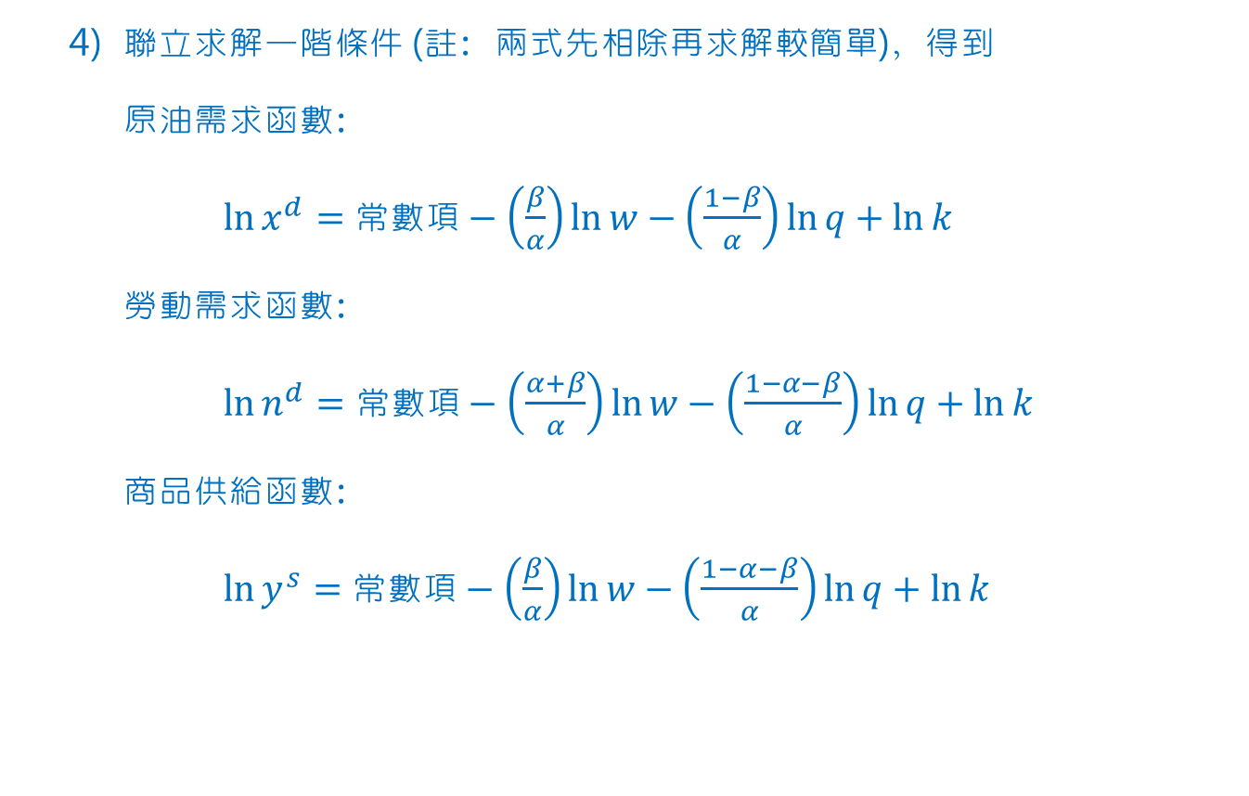
5. 能源危機與總合要素生產力
聯立求解一階條件 (註：兩式先相除再求解較簡單)，得到
原油需求函數：
$\ln{x^{d}}=常數項−\left(\frac{β}{α}\right)\ln{w}−\left(\frac{1−β}{α}\right)\ln{q+\ln{k}}$
勞動需求函數：
$\ln{n^{d}}=常數項−\left(\frac{α+β}{α}\right)\ln{w}−\left(\frac{1−α−β}{α}\right)\ln{q+\ln{k}}$
商品供給函數：
$\ln{y^{s}}=常數項−\left(\frac{β}{α}\right)\ln{w}−\left(\frac{1−α−β}{α}\right)\ln{q+\ln{k}}$

